Slide 1
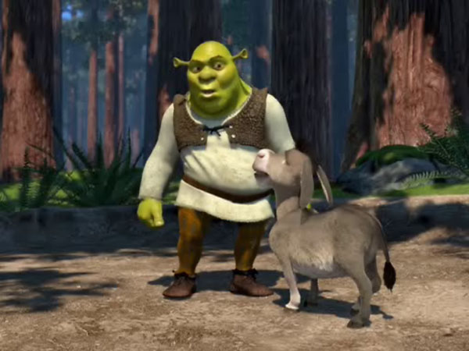
Bonjour, ça va?
Oui ça va, et toi?
Ça va. Comment tu t’appelles?
Je m’appelle Shrek, et toi?

Slide 2
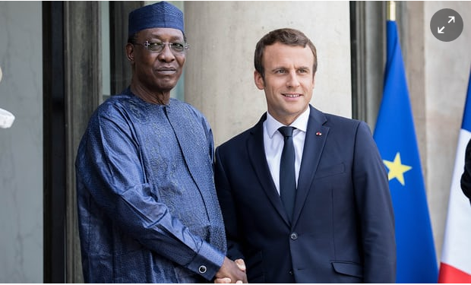
Bonjour, comment vous appelez-vous?
Je m’appelle Idriss Déby Itno! (je suis président du Tchad)
Enchanté, je m’appelle Emmanuel Macron.
Enchanté.

Slide 3
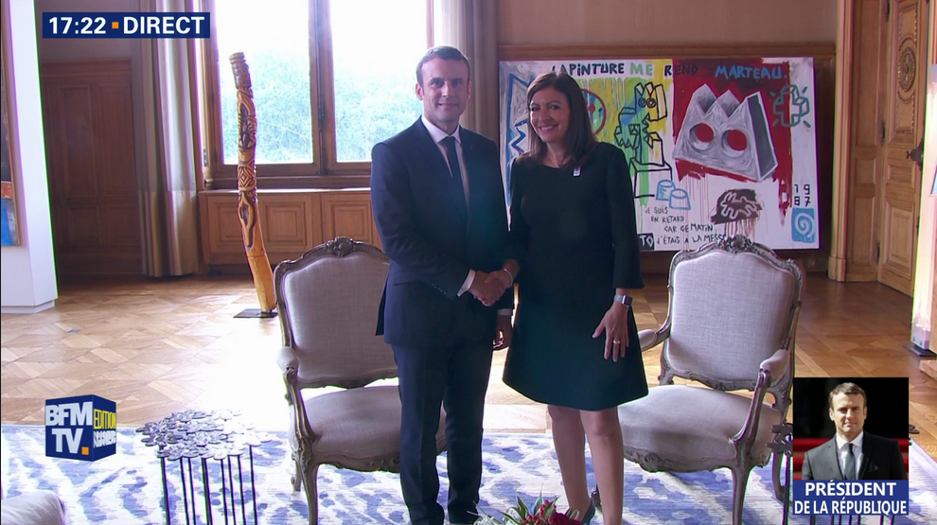
Comment se dire bonjour en France.
EM: Bonjour Madame Hidalgo, comment allez-vous?
AH: Je vais très bien M. Macron et vous?
EM: Je vais assez bien merci. La vie est difficile☹
AH: ah! Comment va Madame Macron?
EM: Elle va très bien merci.
Bonne journée et à bientôt.

Slide 4
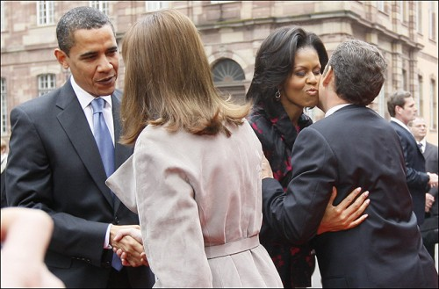

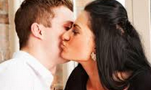
Comment se dire bonjour entre presidents et femmes de présidents
On se serre la main :
2. On s’embrasse:
3. Imaginez le dialogue:
BO et CB
MO et NS

